Slide 1
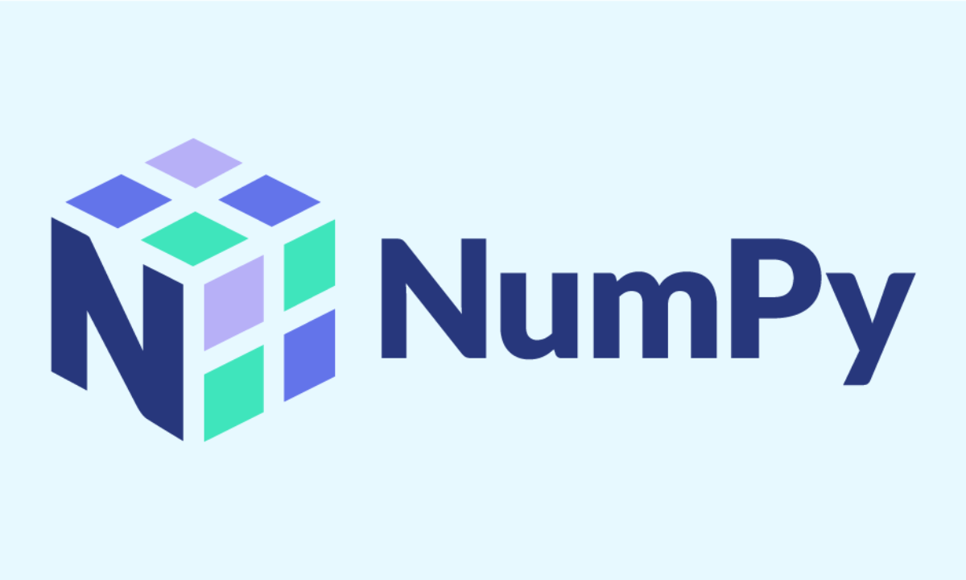

Slide 2
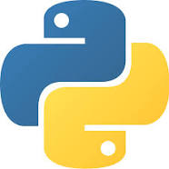
INTRODUCTION
Abréviation de « Numerical Python »
Bibliothèque python
Open source
Intégration facile avec C/C++ et Fortran

Slide 3
UTILITE
Simplifie les calculs/fonctions complexes
Exécution du code plus rapide :
Sans numpy
Avec numpy

Slide 4
INSTALLATION

Slide 5
DOCUMENTATION

Slide 6
EXEMPLE

Slide 7
DES QUESTIONS ?

Slide 8
END

